Slide 1
1

Slide 2
راهنمای کدگذاری مرگ و میر
بر اساس اصلاحات 2019
مدرس: دکتر سیده راضیه فرهی
استادیار گروه فناوری اطلاعات سلامت
دانشکده علوم پزشکی فردوس
ایمیل: farrahir1@gmail.com
2

Slide 3
اهداف:
آشنایی با دستورالعمل های کدگذاری علل مرگ
آشنایی با نرم افزار DORIS
3

Slide 4
Main uses of the ICD: Mortality
4

Slide 5
آمار های مرگ‌ومیر به طور گسترده‌ برای تحقیقات پزشکی، نظارت بر بهداشت عمومی، ارزیابی مداخلات بهداشتی، تخصیص منابع بهداشتی، برنامه‌ریزی و پیگیری مراقبت‌های بهداشتی استفاده می‌شود.
تجزیه و تحلیل داده‌های مرگ‌ومیر معمولاً شامل مقایسه مجموعه داده‌ها است، مثلاً داده‌های مربوط به مناطق جغرافیایی مختلف یا دوره‌های زمانی متفاوت. اگر این داده‌ها با روش‌ها و استانداردهای یکسانی تولید نشده باشند، چنین مقایسه‌هایی نتایج گمراه‌کننده‌ای به همراه خواهد داشت.
5

Slide 6
What is tabulated: Underlying cause of death
سازمان بهداشتی جهانی به منظور گردآوری داده های قابل مقایسه در خصوص مرگ و میر افراد ، دستورالعمل های بین المللی ارائه داده است.
هدف این دستورالعمل‌ها بهینه‌سازی آمار مرگ‌ومیر از دیدگاه بهداشت عمومی است.
مداخلات مؤثر بهداشت عمومی با شکستن زنجیره حوادثی که منجر به آسیب یا مرگ می‌شوند، از بروز آن‌ها جلوگیری می‌کنند.
6

Slide 7
Data source: The international form of Medical Certificate of Cause of Death (MCCD)
دستورالعمل‌های بین‌المللی کدگذاری مرگ‌ومیر فرض می‌کنند که داده‌ها با استفاده از گواهی فوتی جمع‌آوری شده‌اند که مطابق با فرم بین‌المللی گواهی پزشکی علت مرگ، به توصیه سازمان بهداشت جهانی WHOاست. بخش A، که قسمت پزشکی فرم بین‌المللی است، به دو بخش تقسیم می‌شود: بخش 1 برای بیماری‌هایی است که با زنجیره‌ای از رویدادها به طور مستقیم منجر به مرگ شده است، و بخش 2 برای شرایط مهم دیگری است که به مرگ کمک کرده‌اند.
صادرکننده گواهی باید از قضاوت بالینی خود در تکمیل گواهی پزشکی علت مرگ و تعیین علت زمینه ای مرگ استفاده کند.
7

Slide 8
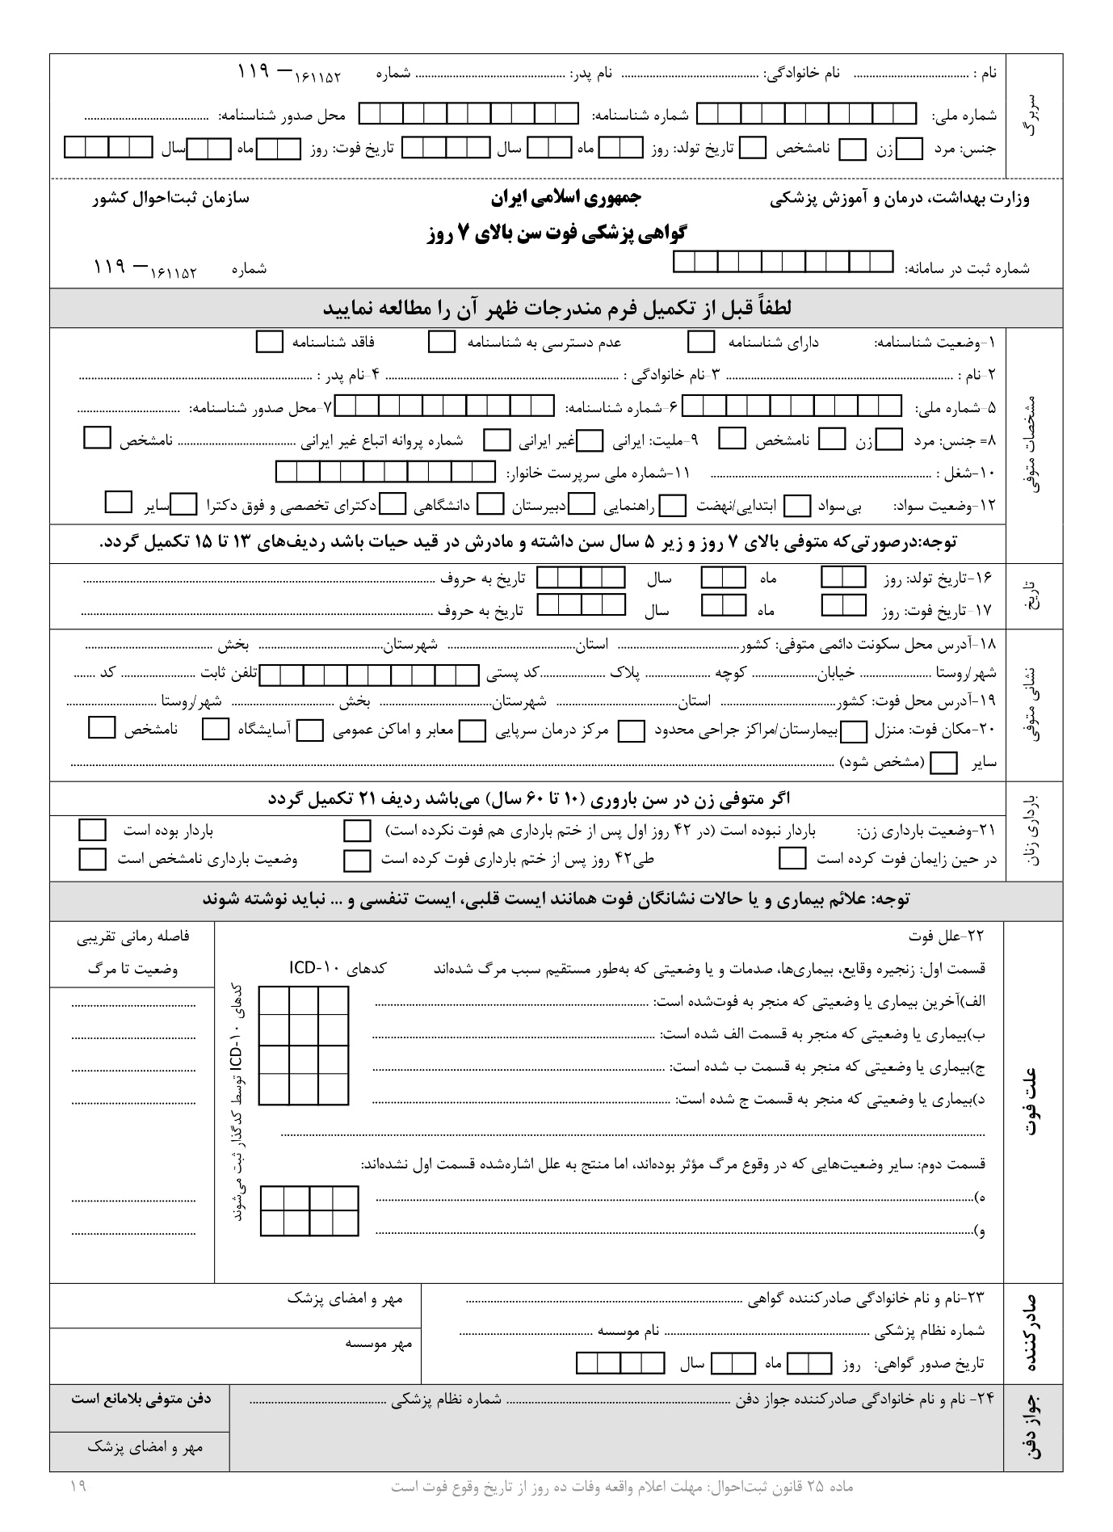
شماتیک گواهی فوت
8

Slide 9
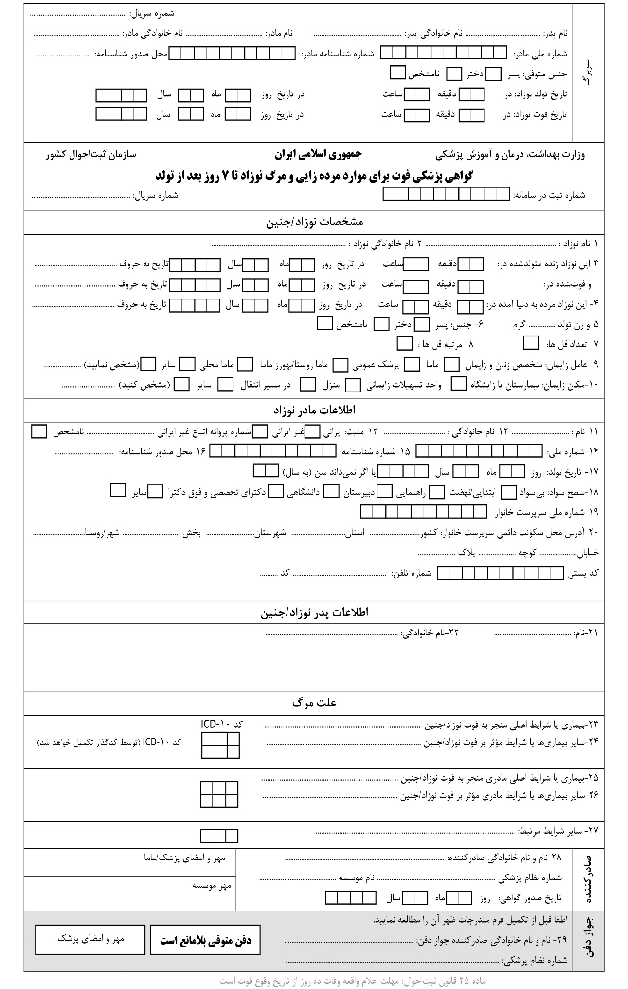
9

Slide 10
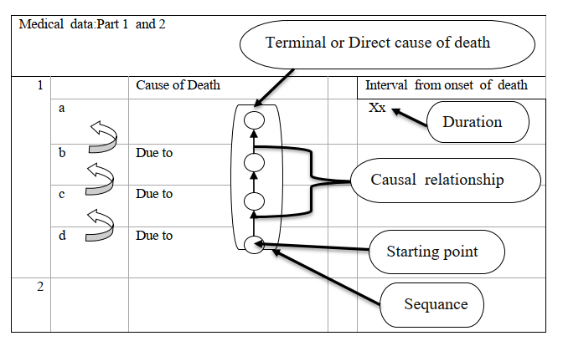
مفاهیم پایه درکدگذاری علل مرگ
توالی (Sequence)
اصطلاح توالی به زنجیره یا مجموعه‌ای از وقایع پزشکی اشاره می‌کند که در آن هر مرحله عارضه یا بیماری است که ناشی از بیماری مرحله قبلی است.
10

Slide 11
مفاهیم پایه درکدگذاری علل مرگ
Myocardial infarction | (a) | 1 | Example 1:
due to
Coronary thrombosis | (b)
due to
Coronary atherosclerosis | (c)
انفارکتوس میوکارد توسط ترومبوز عروق کرونر ایجاد می‌شود که خود ترمبوز عروق کرونر جزء عوارض آترواسکلروزیس عروق کرونر محسوب می‌شود. در این توالی، انفارکتوس میوکارد ناشی از ترومبوز کرونری که خود نیز نتیجه آترواسکلروز عروق کرونر می‌باشد.
11

Slide 12
مفاهیم پایه درکدگذاری علل مرگ
Extensive hemorrhage | (a) | 1 | Example 2:
due to
Traumatic amputation of right leg | (b)
due to
Run over by street car | (c)
خونریزی شدید، عارضه آمپوتاسیون است. در توالی، خونریزی شدید ناشی از ترومای آمپوتاسیون پای راست است که خود آمپوتاسیون نیز بوسیله تصادف با اتوبوس برقی رخ داده است.
12

Slide 13
مفاهیم پایه درکدگذاری علل مرگ
رابطه علی(Casual relationship)
رابطه علی صحیح: وضعیت ذکر شده روی گواهی فوت، باعث ایجاد وضعیت دیگرثبت شده باشد.
آیا رابطه علی که در گواهی فوت آمده قابل قبول است یا نیست؟
دستورالعمل‌های پذیرش و رد توالی‌ها باید استفاده شود.
اگر توالی در دستورالعمل‌های پذیرش ذکر نشده‌ باشد، حتی‌الامکان باید رابطه علی پذیرفته شود، زیرا نظر گواهی‌کننده بر سایر موارد ارجح است.
اگر رابطه بیان شده غیرمحتمل به نظر ‌رسید، باید به جداول بین‌المللی تصمیم‌گیری برای کدگذاری مرگ مراجعه شود.
13

Slide 14
مفاهیم پایه درکدگذاری علل مرگ
مدت زمان(Duration)
همه وضعیت‌ها و بیماری‌هایی که در گواهی فوت گزارش می‌شوند، باید دارای اطلاعات مربوط به مدت زمان نیز باشد.
منظور از مدت زمان، فاصله زمانی تقریبی بین شروع وضعیت یا بیماری و زمان مرگ است.
این همیشه همان زمان تشخیص بیماری نیست، ممکن است همان زمان تشخیص یا بعد از شروع علائم باشد.
14

Slide 15
مفاهیم پایه درکدگذاری علل مرگ
علت پایانی مرگ (Terminal cause of death)
علت پایانی مرگ، اولین بیماری است که در خط اول بخش اول گواهی فوت ثبت شده است.
انفارکتوس قلبی علت پایانی منجر به مرگ است، زیرا اولین بیماری است که در اولین خط بخش اول گواهی فوت ثبت شده است.
Myocardial infarction and pulmonary edema | (a) | 1 | Example 3:
due to
Coronary atherosclerosis | (b)
15

Slide 16
مفاهیم پایه درکدگذاری علل مرگ
نقطه آغازگر (Starting point)
نقطه آغازگر، بیماری یا رویدادی است که در یک توالی قابل‌قبول، شروع کننده رابطه علی است و به علت پایانی مرگ منتهی می‌شود. در یک گواهی فوت که درست کامل شده باشد، بیماری یا وضعیت گزارش شده‌ای که در پایین‌ترین خط قسمت اول گواهی فوت نوشته شده‌است، نقطه آغازگر توالی محسوب می‌شود.
آترواسکلروز کرونری چون شروع کننده توالی وقایع منجر به مرگ است، نقطه آغازگر محسوب می‌شود.
Myocardial infarction and pulmonary oedema | (a) | 1 | Example 4:
due to
Coronary atherosclerosis | (b)
16

Slide 17
مفاهیم پایه درکدگذاری علل مرگ
نقطه آغازگر(Starting point)
نقطه آغازگر، بیماری یا رویدادی است که در یک توالی قابل‌قبول، شروع کننده رابطه علی است و به علت پایانی مرگ منتهی می‌شود. در یک گواهی فوت که درست کامل شده باشد، بیماری یا وضعیت گزارش شده‌ای که در پایین‌ترین خط قسمت اول گواهی فوت نوشته شده‌است، نقطه آغازگر توالی محسوب می‌شود.
سرخوردن روی فرش چون آغاز کننده توالی وقایع منجر به مرگ است، نقطه آغازگر محسوب می‌شود.
Pneumonia | (a) | 1 | Example 5:
due to
Hip fracture | (b)
due to
Tripped on carpet | (c)
17

Slide 18
مفاهیم پایه درکدگذاری علل مرگ
نقطه آغازگر موقت (Tentative starting point)
در یک گواهی که صحیح و کامل تکمیل شده‌ باشد، وضعیتی که در پائین‌ترین خط قسمت یک گواهی فوت ثبت شده، نقطه آغازگر است. بعضی مواقع چندین دستورالعمل برای یک گواهی مرگ استفاده می‌شود. برای تعیین نقطه آغازگر، اجرای مرحله به مرحله دستورالعمل‌ها اهمیت بسیاری دارد. با اعمال هر مرحله، یک بیماری، موقتاً به عنوان نقطه آغازگر مرگ در نظر گرفته می‌شود ولی در مراحل بعدی ممکن است بیماری دیگری جای آن را بگیرد.
18

Slide 19
مفاهیم پایه درکدگذاری علل مرگ
علت مشهود (Obvious cause)
در قوانین کدگذاری مرگ، دستورالعمل‌های متعددی تدوین شده است تا کنترل شود آیا وضعیتی که به عنوان نقطه آغازگر موقت مرگ انتخاب شده است خود به وضوح دلیل ایجاد یک بیماری یا وضعیت دیگری که در همان خط یا خط پایین‌تر گواهی فوت ثبت شده، نباشد. کلمه "آشکارا" اهمیت زیادی دارد و نباید شکی در ارتباط بین وضعیت‌ها وجود داشته باشد.
19

Slide 20
مفاهیم پایه درکدگذاری علل مرگ
Sepsis | (a) | 1 | Example 6:
due to
Peritonitis | (b)
due to
Appendicitis with rupture |  | 2
پریتونیت، آغازگر توالی وقایع منجر به مرگ در قسمت اول گواهی فوت است. بنابراین به عنوان نقطه آغازگر موقت در نظر گرفته می‌شود. اما در قسمت دوم گواهی فوت، آپاندیسیت با پارگی علت آشکار پریتونیت محسوب می‌شود. بنابراین توالی وقایع با آپاندیسیت که نقطه آغازگر توالی وقایع منجر به مرگ است آغاز و به sepsis که علت پایانی مرگ است ختم می‌شود.
20

Slide 21
مفاهیم پایه درکدگذاری علل مرگ
اولین توالی ذکر شده (First-mentioned sequence)
در یک گواهی فوت، گاهی بیش از یک توالی مشاهده می‌شود.
در این مواقع بر اساس دستورالعمل‌های کدگذاری مرگ- اولین وضعیتی است که در اولین توالی ذکر شده‌است(نقطه آغازگر مرگ ).
21

Slide 22
مفاهیم پایه درکدگذاری علل مرگ
Pneumonia | (a) | 1 | Example
due to
Hip fracture and heart failure | (b)
due to
Tripped on carpet, coronary atherosclerosis | (c)
شناسایی نقطه آغازگر توالی اول، از علت پایانی مرگ شروع می‌شود (اولین بیماری ذکر شده در بالاترین خط در قسمت یک گواهی فوت).
22

Slide 23
مفاهیم پایه درکدگذاری علل مرگ
اولین وضعیت ذکر شده (First-mentioned condition)
برای شناسایی اولین وضعیت ذکرشده، از بالاترین خط قسمت اول به پایین و از چپ به راست شروع کنید.
Pneumonia | (a) | 1 | Example
due to
Hip fracture and heart failure | (b)
due to
Coronary atherosclerosis and tripped on carpet | (c)
23

Slide 24
مفاهیم پایه درکدگذاری علل مرگ
علت زمینه‌ای مرگ (Underlying cause of death)
معمولاً چندین وضعیت در گواهی فوت گزارش می‌گردد.
اما در بیشتر آمارهای مرگ، فقط یک علت که همان علت زمینه‌ای مرگ است برای هر مرگ در نظر گرفته می‌شود.
علت‌زمینه‌ای‌مرگ همان نقطه‌آغازگر است. با این حال گاهی اوقات وضعیت دیگری غیر از نقطه آغازگر به عنوان علت‌زمینه‌ای مرگ انتخاب می‌شود.
24

Slide 25
مفاهیم پایه درکدگذاری علل مرگ
تعدیل(Modiﬁcation)
اعمال دستورالعمل‌های اختصاصی کدگذاری در بعضی از رده‌های ICD و توالی‌های خاص، باعث می‌شود وضعیت دیگری غیر از نقطه آغازگر به عنوان علت زمینه‌ای مرگ انتخاب گردد.
در چنین مواردی، کد علت زمینه‌ای، اغلب ترکیبی از نقطه آغازگر با وضعیت گزارش شده دیگر، عوارض و یا پیامد نقطه آغازگر که از نظر سلامت جامعه دارای اهمیت ویژه‌ای است
25

Slide 26
مفاهیم پایه درکدگذاری علل مرگ
Heart disease | (a) | 1 | Example
due to
Generalized atherosclerosis | (b)
آترواسکلروزیس منتشر، شروع‌کننده وقایع منجر به مرگ است که به عنوان نقطه آغازگر در نظر گرفته می‌شود با این حال با توجه به دستورالعمل‌های تخصصی درمورد آترواسکلروزیس منتشر، آترواسکلروزیس منتشر یا نامشخص که منجر به بیماری‌های قلبی می‌شود در آمارهای مرگ به عنوان بیماری قلبی آترواسکلروتیک باید در نظر گرفته شود. لذا بواسطه این قوانین تغییر و تعدیل، بیماری قلبی آترواسکلروتیک به عنوان علت زمینه‌ای مرگ انتخاب می‌شود.
26

Slide 27
مفاهیم پایه درکدگذاری علل مرگ
علت زمینه‌ای موقت مرگ(Tentative underlying cause of death)
ممکن است چندین دستورالعمل اختصاصی تعدیل کننده در یک گواهی فوت اعمال شود. در این صورت دستورالعمل‌ها باید گام به گام اعمال شود. کدی که به عنوان خروجی هر گام فرآیند انتخاب شد، علت زمینه‌ای موقت مرگ نامیده می‌شود.
27

Slide 28
مفاهیم پایه درکدگذاری علل مرگ
علت زمینه‌ای موقت مرگ (Tentative underlying cause of death)
Myocardial Infarction | (a) | 1 | Example
due to
Coronary Atherosclerosis | (b)
due to
Generalized Atherosclerosis | (c)
28

Slide 29
مفاهیم پایه درکدگذاری علل مرگ
علت زمینه‌ای موقت مرگ (Tentative underlying cause of death)
آترواسکلروزیس منتشر، آغازکننده توالی وقایع منجر به مرگ است. بنابراین نقطه آغازگر محسوب می‌شود. دستورالعمل‌های تعدیلی اختصاصی برای آترواسکلروزیس و بیماری عروق کرونر قلب در ICD وجود دارد، لذا آترواسکلروزیس عروق کرونر به عنوان علت‌زمینه‌ای موقت مرگ انتخاب می‌گردد. اما دستورالعمل‌های بیشتری که درمورد آترواسکلروزیس عروق کرونر و انفارکتوس میوکارد ارائه شده باعث می‌شود در گام نهایی انفارکتوس میوکارد به عنوان علت زمینه‌ای انتخاب گردد.
29

Slide 30
دستورالعمل‌های کدگذاری مرگ و ‌میر
30

Slide 31
به تمام وضعيت هاي ذكر شده در گواهي فوت كدي از كتاب ICD اختصاص دهيد.
برای تعیین کاربرد هر یک از این دستورالعمل‌ها، باید ابتدا برای تمام وضعیت ها در گواهی فوت کد از کتاب اختصاص دهید كه این کدگذاری چندعلتی نامیده می‌شود.
علت اصلی مرگ را برای استفاده در آمارهای مرگ و میر انتخاب کنید.
به این طبقه‌بندی علت زمینه‌ای مرگ گفته می‌شود.
31

Slide 32
برای اطمینان از اینكه هم موارد ساده و پیچیده مطابق با مقررات بین المللی بطور صحیح كدگذاری شوند، اجرای دقیق و گام به گام تمام دستورالعمل‌های كدگذاری بسیار با اهمیت است.
در غیر این صورت:
آمارهای مرگ و میر قابلیت مقایسه بین‌المللی ندارد.
ارزش داده‌ها برای اهداف بهداشت عمومی شدیداً کاهش می يابد.
32

Slide 33
انتخاب علت زمینه‌ای مرگ مستلزم دو مرحله جداگانه می‌شود.
ابتدا نقطه آغازگر را شناسایی کنید (بیماری یا رویدادی که آغازگر زنجیره رویدادهای منجر به مرگ است).
سپس، تمام دستورالعمل‌های اختصاصی که نقطه آغازگر را تعدیل می‌کند، مشخص گردد.
اگر دستورالعمل تعدیل کننده‌ای وجود دارد مرحله بعدی این است که نقطه آغازگری را که در مرحله اول انتخاب کرده‌اید را مطابق دستورالعمل‌ها تغییر دهید.
33

Slide 34
هدف از فرآیند انتخاب، تولید مفیدترین آمار ممکن برای مرگ و میر است.
بنابراین، دستورالعمل‌های ذکر شده زیر منعکس‌کننده اهمیت موارد از نظر سلامت جامعه است نه از نظر پزشکی صرف.
دستورالعمل‌هایی‌که آورده می‌شود چه از نظر پزشکی صحیح باشد چه نباشد همیشه بایستی رعایت گردد.
34

Slide 35
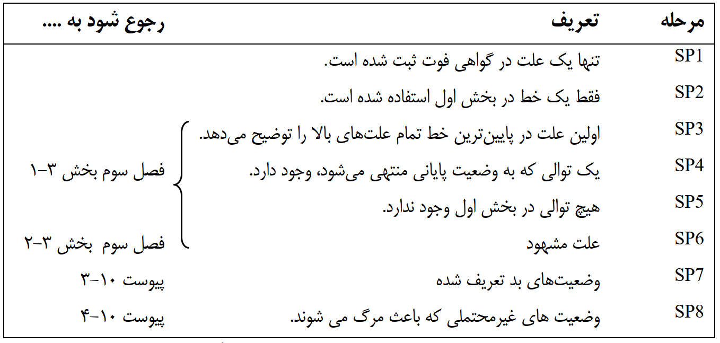
یافتن نقطه آغازگر(Steps SP1 to SP8)
برای تعیین نقطه آغازگر، 8 مرحله را بايد دنبال نمایید. این مراحل SP1 تا SP8 نامیده می‌شوند.
35

Slide 36
Step SP1 : ثبت تنها یک وضعیت در گواهی فوت
36

Slide 37
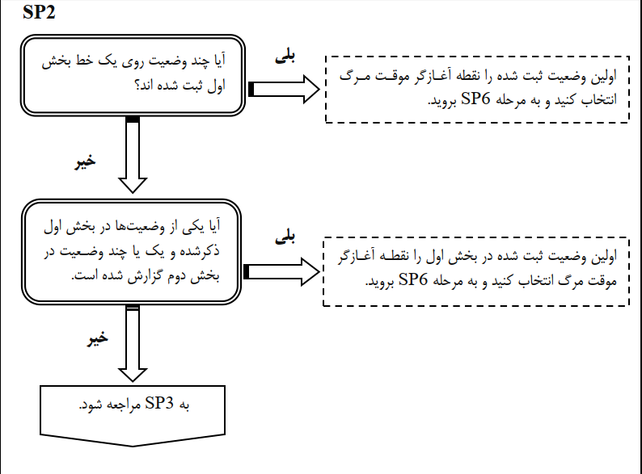
Step SP2 : فقط یک خط بخش اول استفاده شده است.
37

Slide 38
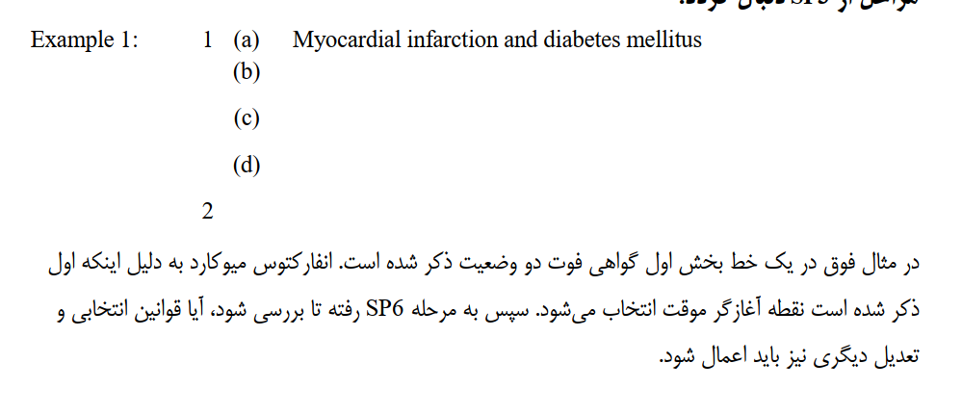
Step SP2 : فقط یک خط بخش اول استفاده شده است.
38

Slide 39
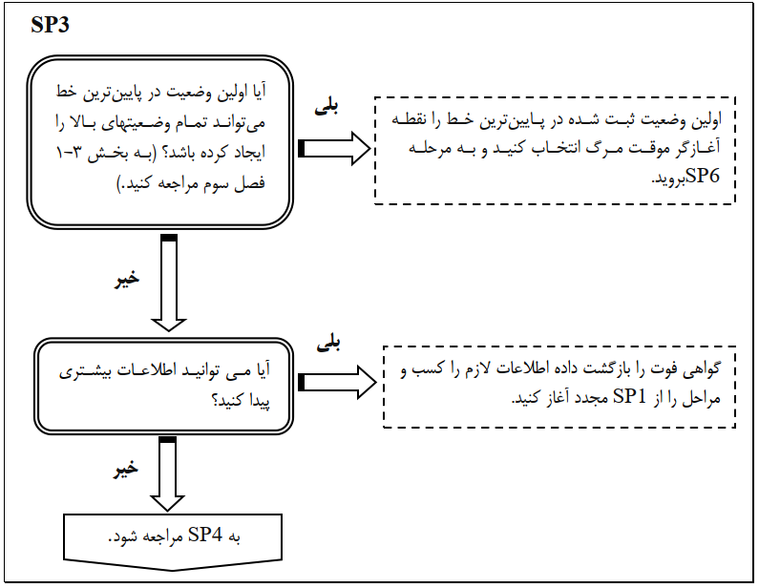
Step SP3 : بیش از یک خط بخش اول استفاده شده است و اولین وضعیت ثبت شده در پایین ترین خط همه وضعیت های بالایی را ایجاد نموده است.
39

Slide 40
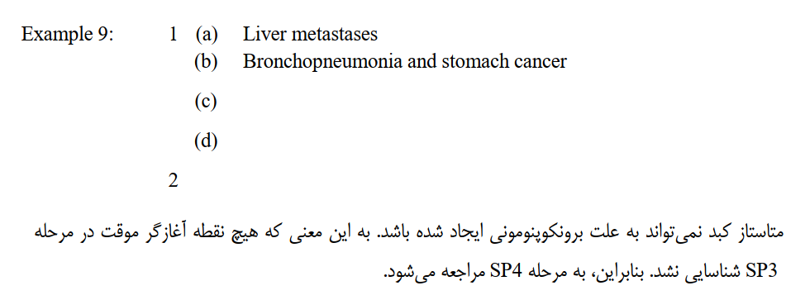
Step SP3 : بیش از یک خط بخش اول استفاده شده است و اولین وضعیت ثبت شده در پایین ترین خط همه وضعیت های بالایی را ایجاد نموده است.
40

Slide 41
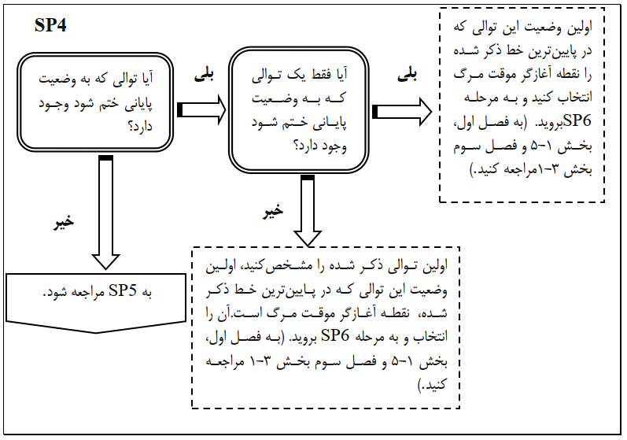
Step SP4 : اولین وضعیت ثبت شده در آخرین خط نمی تواند همه وضعیت‌های خطوط بالای خود را ایجاد کند، اما برای وضعیت پایانی، یک توالی وجود دارد.
41

Slide 42
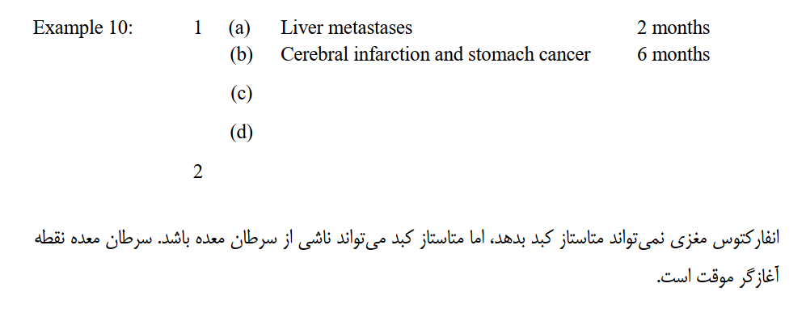
Step SP4 : اولین وضعیت ثبت شده در آخرین خط نمی تواند همه وضعیت‌های خطوط بالای خود را ایجاد کند، اما برای وضعیت پایانی، یک توالی وجود دارد.
42

Slide 43
دستورالعمل ویژه در خصوص توالی های پذیرفته شده و رد شده
دستورالعمل‌ها با هدف تولید مفیدترین آمار مرگ و میر تنظیم شده‌اند.
شرطی که مدت زمان مشخصی برای آن بیان شده است را به عنوان نتیجه‌ی یک شرط با مدت زمان کوتاه‌تر نپذیرید.
هنگامی که مدت زمان یک وضعیت نامشخص یا ذکر نشده است، فرض کنید که مدت زمان‌ها با هم تضاد ندارند و در چنین مواردی، رابطه علّی را به دلیل مدت زمان رد نکنید.
در مرحله M1 دو عبارت when reported as the cause of و with mention of وجود دارد.
43

Slide 44
Step SP5 : عدم وجود توالی در بخش اول گواهی فوت
44

Slide 45
Step SP5 : عدم وجود توالی در بخش اول گواهی فوت
45

Slide 46
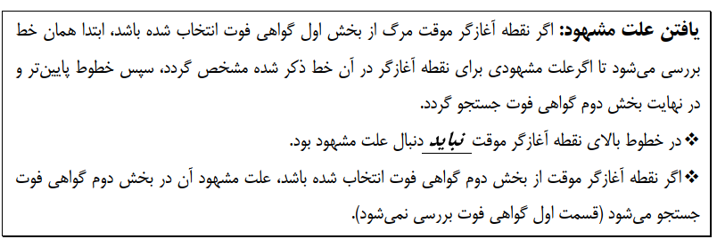
Step SP6 : علت مشهود
نقطه آغازگر موقتی که بر اساس SP1 تا SP5 انتخاب شده است بایستی مجدد بررسی شود تا اطمینان حاصل شود که وضعیت ثبت شده دیگری، نقطه آغازگر موقت را ایجاد نکرده باشد.
46

Slide 47
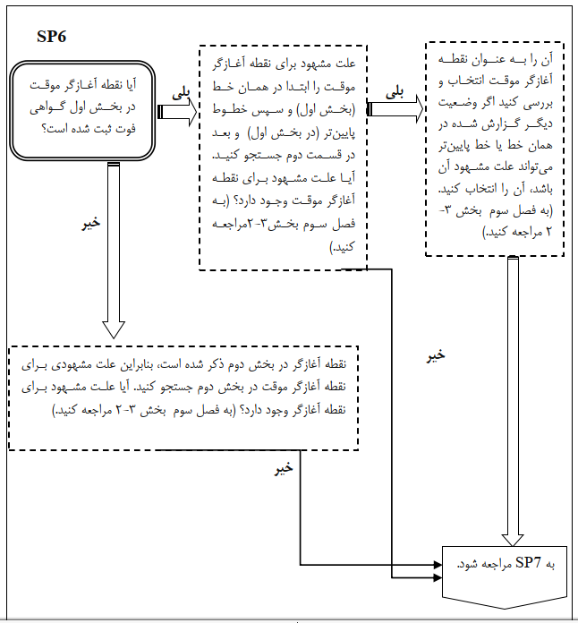
47

Slide 48
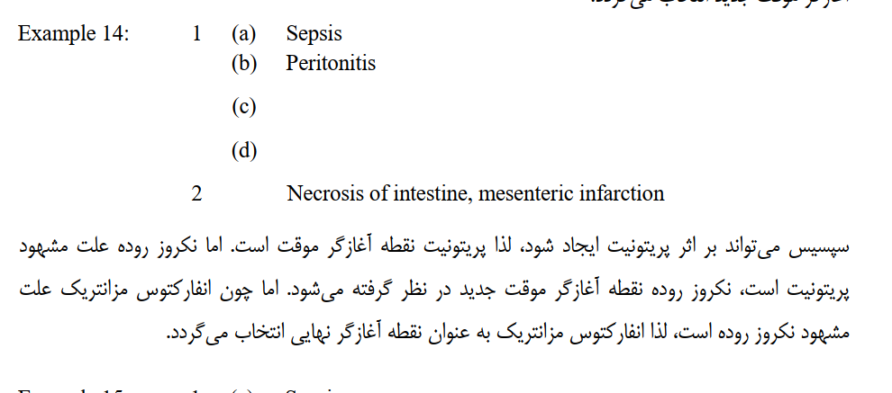
48

Slide 49
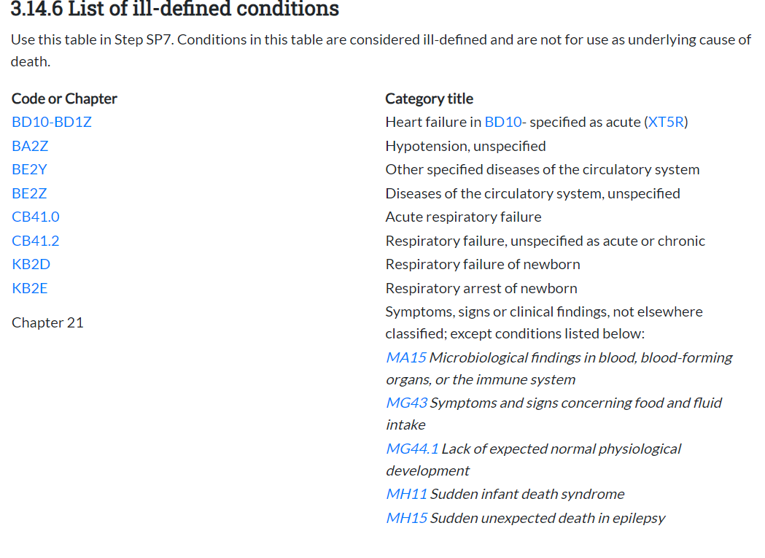
Step SP7 : وضعیت های بد تعریف شده
49

Slide 50
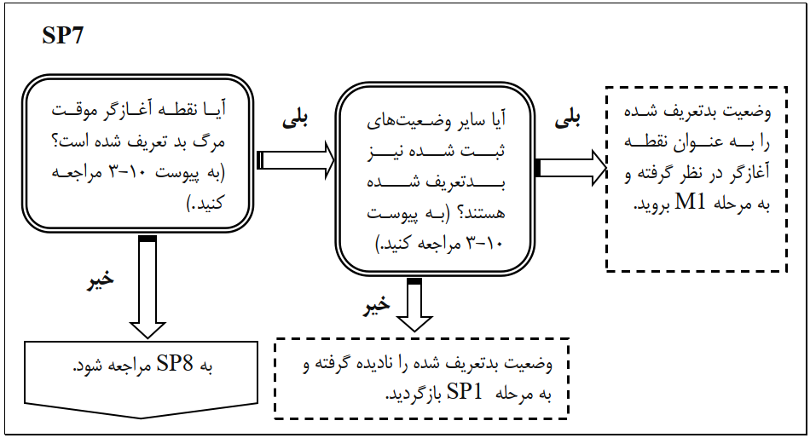
50

Slide 51
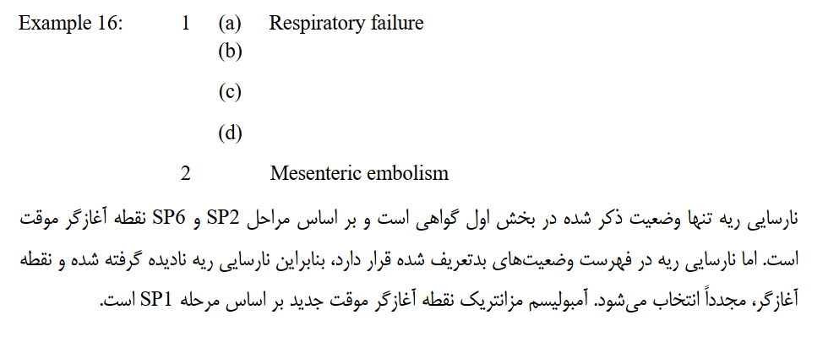
51

Slide 52
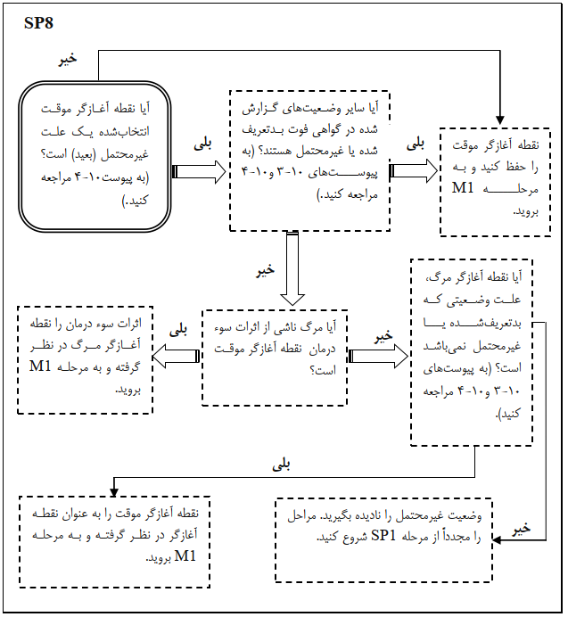
Step SP8 : وضعیت های غیرمحتمل علت مرگ
52

Slide 53
Step SP8 : وضعیت های غیرمحتمل علت مرگ
53

Slide 54
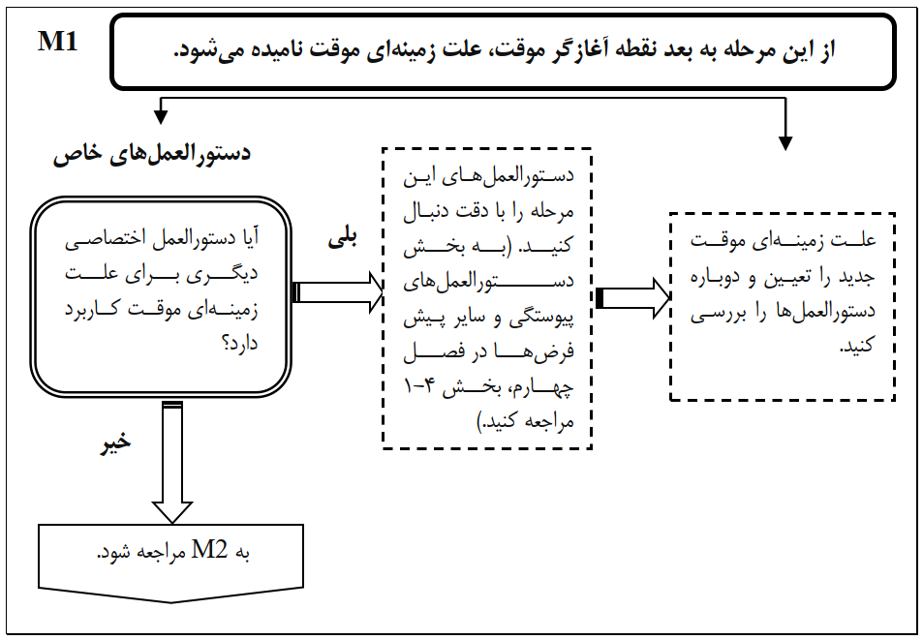
Step M1 : دستورالعمل های اختصاصی
54

Slide 55
Step M1 : دستورالعمل های اختصاصی
55

Slide 56
Step M2 : اختصاصی بودن (مشخص‌تر)
56

Slide 57
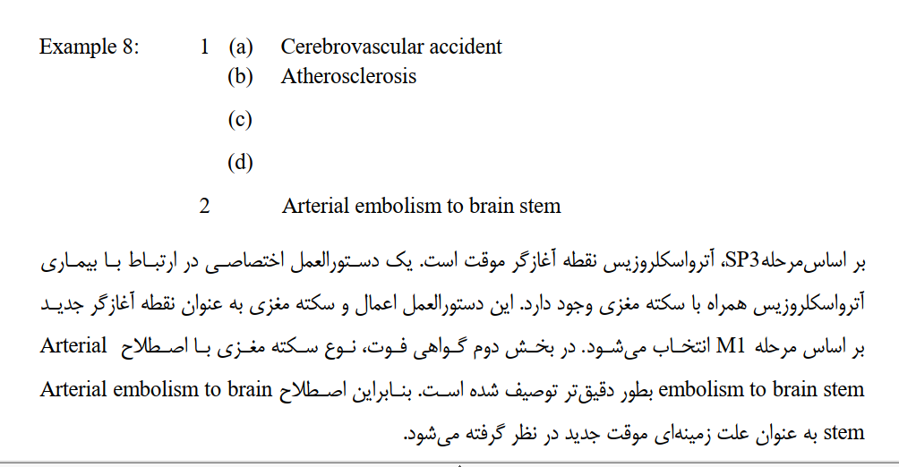
Step M2 : اختصاصی بودن (مشخص‌تر)
57

Slide 58
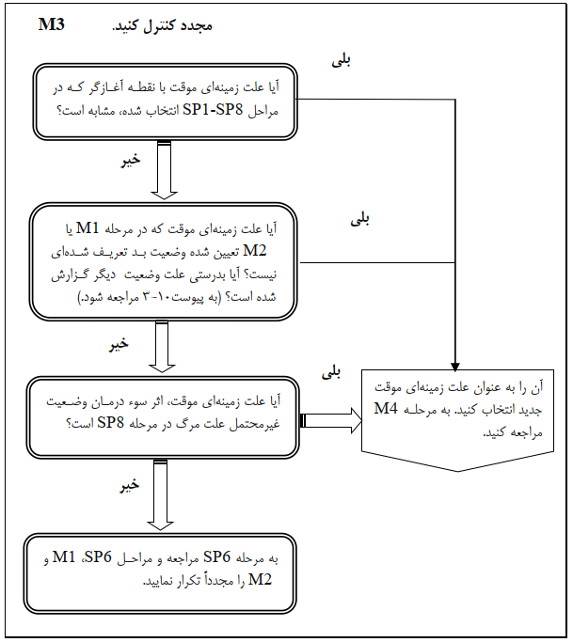
Step M3 : بررسی مجدد مراحل SP6، M1،M2
58

Slide 59
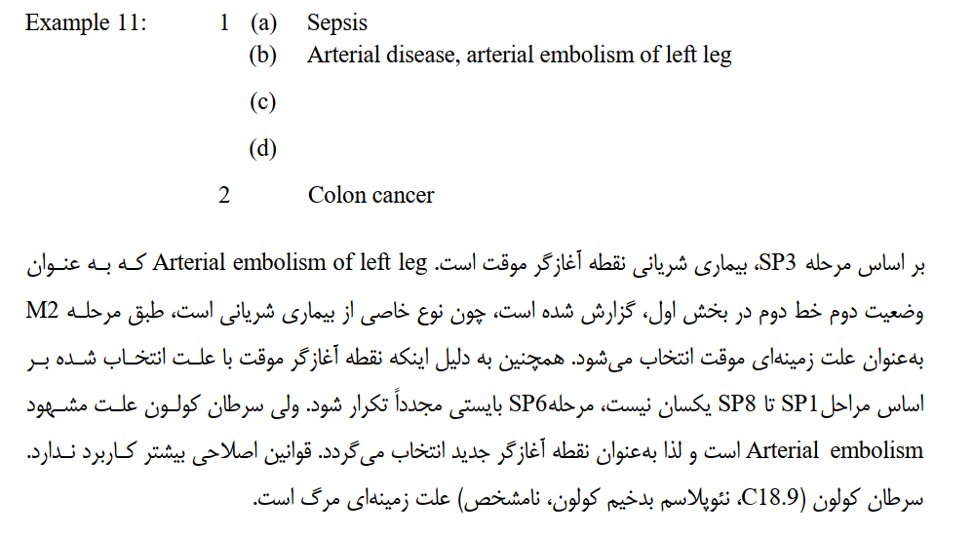
Step M3 : بررسی مجدد مراحل SP6، M1،M2
59

Slide 60
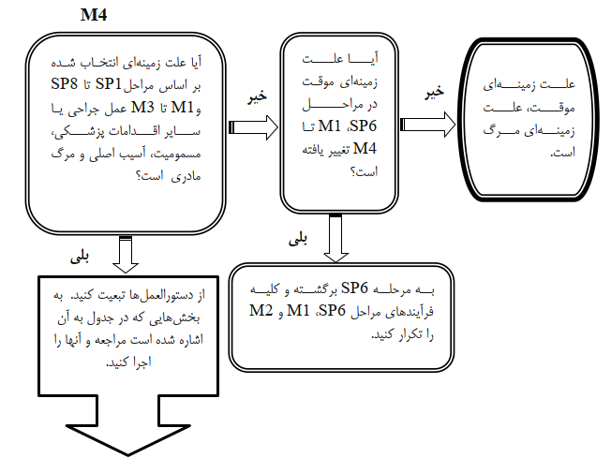
Step M4 : دستورالعمل های مربوط به اقدامات پزشکی، مسمومیت‌ها، صدمه اصلی و مرگ مادری
60

Slide 61
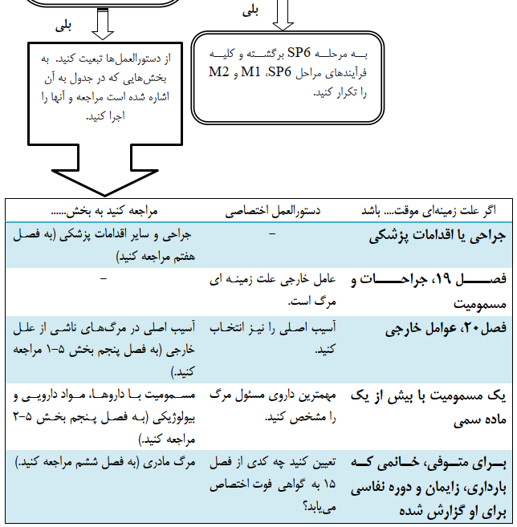
61

Slide 62
بر اساس کدگذاری بر اساس ICD-11
هنگام ایجاد خوشه در مرحله M4، همیشه کد مربوط به علت اصلی مرگ را در ابتدای خوشه قرار دهید.
62

Slide 63
Coding instructions for mortality: multiple cause coding and other specific instructions
تمام وضعیت ها در گواهی فوت باید ابتدا کدگذاری شود و سپس بر اساس دستورالعمل ها مرتبط؛ علت زمینه ای مرگ انتخاب شود.
هر کد باید در قسمتی که تشخیص در آنجا ثبت شده است ذکر شود.
کدهای مربوط به وضعیت های شایع و یا علائم بیماری و یا وضعیت هایی که اطلاعات کمی در اختیار ما قرار می دهند نباید نادیده گرفته شوند.
در کدگذاری مرگ و میر توصیه می شود ساختار رشته کد برای حفظ کدهایICD ارائه‌شده در یک گواهی فوت باید از ساختار استفاده شده برای کدگذاری خوشه‌ای در ICD متمایز باشد.
63

Slide 64
Digital tools for the cause of death
نرم‌افزار کدگذاری برای مرگ و میر شامل برنامه‌هایی است که در کدگذاری، انتخاب علت زمینه ای مرگ و ارزیابی کیفیت کدگذاری یا کیفیت داده‌ها در سطح جمعیت کمک می‌کنند.
نرم‌افزار انتخاب علت مرگ یکپارچه با WHO Digital Open Rule به انتخاب علت زمینه ای مرگ کمک می‌کند. این نرم‌افزار می‌تواند به صورت آنلاین و آفلاین استفاده شود. قوانین مرگ و میر ICD به فرمت دیجیتال برای پردازش توسط این نرم‌افزار تبدیل شده‌اند.
64

Slide 65
65

Slide 66
به عنوان بخشی از راه‌حل جامعICD-11 برای گزارش‌دهی مرگ‌ومیر، سازمان جهانی بهداشت(WHO) یک مجموعه ابزار دیجیتال برای تعیین علت مرگ توسعه داده است که شامل برنامه‌هایی است که در کدگذاری، انتخاب یک علت اصلی مرگ و ارزیابی کیفیت کدگذاری یا داده‌ها کمک می‌کنند. این ابزارهای دیجیتال طراحی شده‌اند تا دقت و کارایی در گزارش‌دهی مرگ‌ومیر را افزایش دهند و اطلاعات علت مرگ استاندارد و قابل‌اعتمادی را تضمین کنند.
ابزارهای دیجیتال از این سایت در دسترس هستند. https://www.who.int/standards/classifications/classification-of-diseases/cause-of-death
66

Slide 67
electronic Medical Certificate of Cause of Death (EMCCD)
گواهی پزشکی علت مرگ مبنای جمع‌آوری اطلاعات درباره علل مرگ است. این فرم برای جمع‌آوری تمام جنبه‌های مرتبط با تعیین علت مرگ طراحی شده و مستقل از نسخه‌های مختلف ICD است. علاوه بر قالب فرم کاغذی در بخش 3.14، مشخصات فنی برای یک فرم دیجیتال نیز در دسترس قرار گرفته است. این مشخصات به منظور استانداردسازی ورودی‌ها مطابق با فرم استاندارد تهیه شده و شامل یک فرهنگ‌ لغت داده‌ها برای نام‌های فیلد و رمزگذاری محتوا است که امکان پردازش محتوا با API برای کدگذاری و همچنین با نرم‌افزارهای انتخاب علت اصلی مرگ را فراهم می‌کند.
67

Slide 68
ICD-11 Browser and coding tool
ICD-11 یک مرورگر به نام "مرورگر آبی" برای ICD-11 و یک ابزار هوشمند کدگذاری را در زبان‌های مختلف ارائه می‌دهد. این ابزارها از صفحه اصلی ICD-11 قابل دسترسی هستند و به کاربران امکان می‌دهند تا برای تشخیص‌ها، اصطلاحات نمایه، مفاهیم، آناتومی، مترادف‌ها یا هر عنصر دیگری در محتوای ICD-11 جستجو کنند.
68

Slide 69
Analysing Mortality and Causes of Death 3 (ANACOD-3)
این نرم‌افزار تحلیلی جامع و سیستماتیک از داده‌های مرگ و میر و علت مرگ انجام می‌دهد. ANACoD3 داده‌های را تحلیل می‌کند تا به شناسایی مشکلات بالقوه عدالت در سلامت یا الگوهای شیوع بیماری کمک کند؛ همچنین داده‌ها را در چندین دوره زمانی برای تحلیل روند بررسی می‌کند و امکان تحلیل داده‌های کدگذاری‌شده علت مرگ در فرمت‌های ICD-10 و ICD-11 را فراهم می‌کند. این نرم‌افزار به چندین زبان در دسترس است. برای دریافت کمک در استفاده از این ابزار، لطفاً ایمیلی به آدرس mortality@who.int ارسال کنید.
69

Slide 70
CodEdit
نرم‌افزاری که به تولیدکنندگان آمار علت مرگ کمک می‌کند تا ظرفیت خود را برای انجام بررسی‌های روتین بر روی کدگذاری داده‌های خود تقویت کنند. این نرم‌افزار امکان تحلیل داده‌های علت کدگذاری‌شده مرگ در فرمت‌های ICD-10 و ICD-11 را نیز فراهم می‌کند.
70

Slide 71
WHO Interactive self-learning tool
ابزار آموزشی الکترونیک سازمان بهداشت جهانی برای یادگیری خودآموز و استفاده در کلاس طراحی شده است. ساختار ماژولی این آموزش به گروه‌های کاربری این امکان را می‌دهد که در صورت تمایل دوره‌ها را به طور خاص برای آموزش فردی خود سفارشی‌سازی کنند. این ابزار آموزشی شامل دو ماژول مرتبط با مرگ و میر است.
71

Slide 72
Certification self-learning module
یک ماژول آموزشی که از نسخه گواهی فوت برای افرادی که علل فوت را در گواهی فوت پر می‌کنند، استفاده می‌کند.
72

Slide 73
Cause of death certification flyer: A tool for certifying physicians
این بروشور توصیه‌های سازمان جهانی بهداشت(WHO) را که به منظور ترویج شیوه‌های صحیح در صدور گواهی پزشکی علت مرگ برای پزشکان صادرکننده گواهی تهیه شده است، خلاصه می‌کند. در این بروشور به فرایند صدور گواهی پزشکی پرداخته می‌شود که شامل تأیید مرگ، معاینه بدن، تعیین شرایط و علت مرگ و تکمیل گواهی پزشکی علت مرگ(MCCD) است.
73

Slide 74
Cause of Death Flyer: Quick Reference Guide
بروشور علت مرگ به عنوان یک راهنمای سریع برای گواهی فوت عمل می‌کند و از قوانین مرگ‌ومیر طبقه‌بندی بین‌المللی بیماری‌ها(ICD) پیروی می‌کند. این خلاصه نکات کلیدی را که باید هنگام ثبت دقیق علت مرگ در نظر گرفته شود، بیان می‌کند.
74

Slide 75
75

Slide 76
DORIS نرم‌افزاری است که برای تسهیل انتخاب خودکار علت زمینه ای مرگ توسعه یافته است. این ابزار اطلاعات ارائه‌شده در گواهی‌های فوت را بررسی کرده و در انتخاب علت زمینه ای مرگ بر اساس قوانین کدگذاری مرگ و میر ICD که به‌طور کامل دیجیتالی شده‌اند، کمک می‌کند. DORIS، یکی از اجزای اصلی مجموعه ابزارهای ICD-11، به‌طور رایگان در دسترس است و به‌طور خاص برای بهبود گزارش‌دهی مرگ و میر طراحی شده است.
76

Slide 77
DORIS
WHO Digital Open Rule Integrated cause of death Selection
ابزار آموزشی الکترونیک سازمان بهداشت جهانی برای یادگیری خودآموز و استفاده در کلاس طراحی شده است. ساختار ماژولی این آموزش به گروه‌های کاربری این امکان را می‌دهد که در صورت تمایل دوره‌ها را به طور خاص برای آموزش فردی خود سفارشی‌سازی کنند. این ابزار آموزشی شامل دو ماژول مرتبط با مرگ و میر است.
77

Slide 78
DORIS
WHO Digital Open Rule Integrated cause of death Selection
DORIS چندین گزینه برای استفاده ارائه می‌دهد که انعطاف‌پذیری و راحتی را برای کاربران فراهم می‌آورد. این نرم افزار در سال 2023 توسعه یافته است و دو نسخه آفلاین و تحت وب دارد.
DORIS از ده زبان عربی، چینی، چک، انگلیسی، فرانسوی، پرتغالی، روسی، اسپانیایی، ترکی و ازبکی ترجمه شده است.
78

Slide 79
DORIS
WHO Digital Open Rule Integrated cause of death Selection
نسخه وب DORIS یک برنامه تحت وب است که از طریق مرورگر وب قابل دسترسی است. این نسخه قوانین مرگ و میر ICD را بر روی هر گواهی فوت برای انتخاب علت مرگ اعمال می‌کند. https://icd.who.int/docs/doris/en/doris-web/
79

Slide 80
DORIS
WHO Digital Open Rule Integrated cause of death Selection
نسخه دسکتاپ DORIS برای پردازش دسته‌ای نرم‌افزاری است که می‌توان آن را بر روی رایانه‌های محلی نصب کرد. این نسخه برای پردازش بی‌دردسر حجم‌های بالای گواهی‌های فوت طراحی شده است. چه در حالت متنی و چه در حالت کدی، این نرم‌افزار قادر به تحلیل هزاران گواهی فوت بوده و از فرمت‌های مختلف شامل Excel، CSV و JSON پشتیبانی می‌کند.
80

Slide 81
ویژگی های DORIS
قابلیت همکاری معنایی و دسترسی نامحدود: همانند دیگر ابزارهای ICD-11، DORIS به‌صورت رایگان در دسترس است و همکاری معنایی یکپارچه‌ای را فراهم می‌کند، به‌طوری که هم به‌صورت آنلاین و هم آفلاین قابل استفاده است. این ویژگی امکان اشتراک‌گذاری و تحلیل داده‌ها را در پلتفرم‌های مختلف فراهم می‌کند.
قابلیت‌های چندزبانه: DORIS از ده زبان ICD-11 شامل عربی، چینی، چکی، انگلیسی، فرانسوی، پرتغالی، روسی، اسپانیایی، ترکی و ازبکی پشتیبانی می‌کند. با گسترش زبان‌های ICD-11، گزینه‌های زبانی در DORIS نیز افزایش خواهد یافت و دسترسی جهانی و شمولیت بیشتری را تضمین می‌کند.
81

Slide 82
ویژگی های DORIS
پیکربندی قابل تنظیم: با تنظیمات قابل سفارشی‌سازی برای ترجیحات زبانی و نسخه‌های ICD-11، تجربه کاربری DORIS را مطابق با نیازهای ملی و سازمانی خود شخصی‌سازی کنید.
نگهداری آسان: DORIS با آخرین پیشرفت‌های ICD-11 به‌روزرسانی می‌شود و نگهداری آسان و همگام‌سازی مداوم با به‌روزرسانی‌های طبقه‌بندی و بهترین شیوه‌ها را تضمین می‌کند.
82

Slide 83
ویژگی های DORIS
وارد کردن داده‌های مؤثر: گواهی‌های مرگ را در قالب‌های JSON، Excel و CSV وارد کنید. DORIS علت اصلی مرگ را محاسبه کرده و می‌تواند هزاران گواهی را به‌صورت مؤثر پردازش کند.
تبدیل خودکار متن به کد: DORIS با تبدیل خودکار تشخیص‌های متنی به کدهای ICD-11، دقت را افزایش داده و فرآیند کدگذاری را تسهیل می‌کند.
83

Slide 84
ویژگی های DORIS
افزایش کارایی جریان کاری: از بررسی دقیق گواهی‌های مرگ تا فیلتر کردن، مرتب‌سازی و پردازش آسان، DORIS جریان کاری را بهینه کرده و تضمین می‌کند که با استانداردهای ICD-11 همخوانی داشته باشد.
انتقال آسان داده‌ها: به‌سادگی گواهی‌ها را برای تحلیل و اشتراک‌گذاری صادر کنید. DORIS برنامه‌های کاربردی قوانین دقیق و انتخاب‌های UCOD را ارائه می‌دهد که کاملاً با ابزار ANACoD-3 برای تحلیل داده‌های مرگ و میر سازگار است. تقویت پژوهش، نظارت و توسعه سیاست‌ها
84

Slide 85
استفاده از DORIS
send an email to icd@who.int.
85

Slide 86
86

Slide 87
DORIS Web Version
نسخه وب DORIS یک برنامه مبتنی بر وب است که از طریق مرورگر وب قابل دسترسی است. این نسخه قوانین مرگ و میر ICD را بر روی گواهی‌های مرگ به‌صورت فردی اعمال می‌کند تا علت مرگ انتخاب شود. نسخه وب DORIS قابل دسترسی است.
https://icd.who.int/doris/workspace/en
87

Slide 88
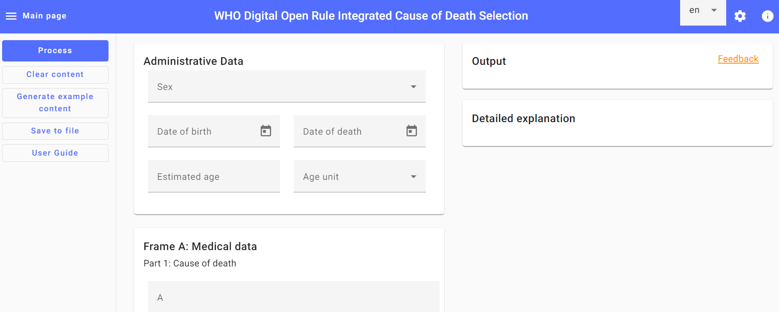
88

Slide 89
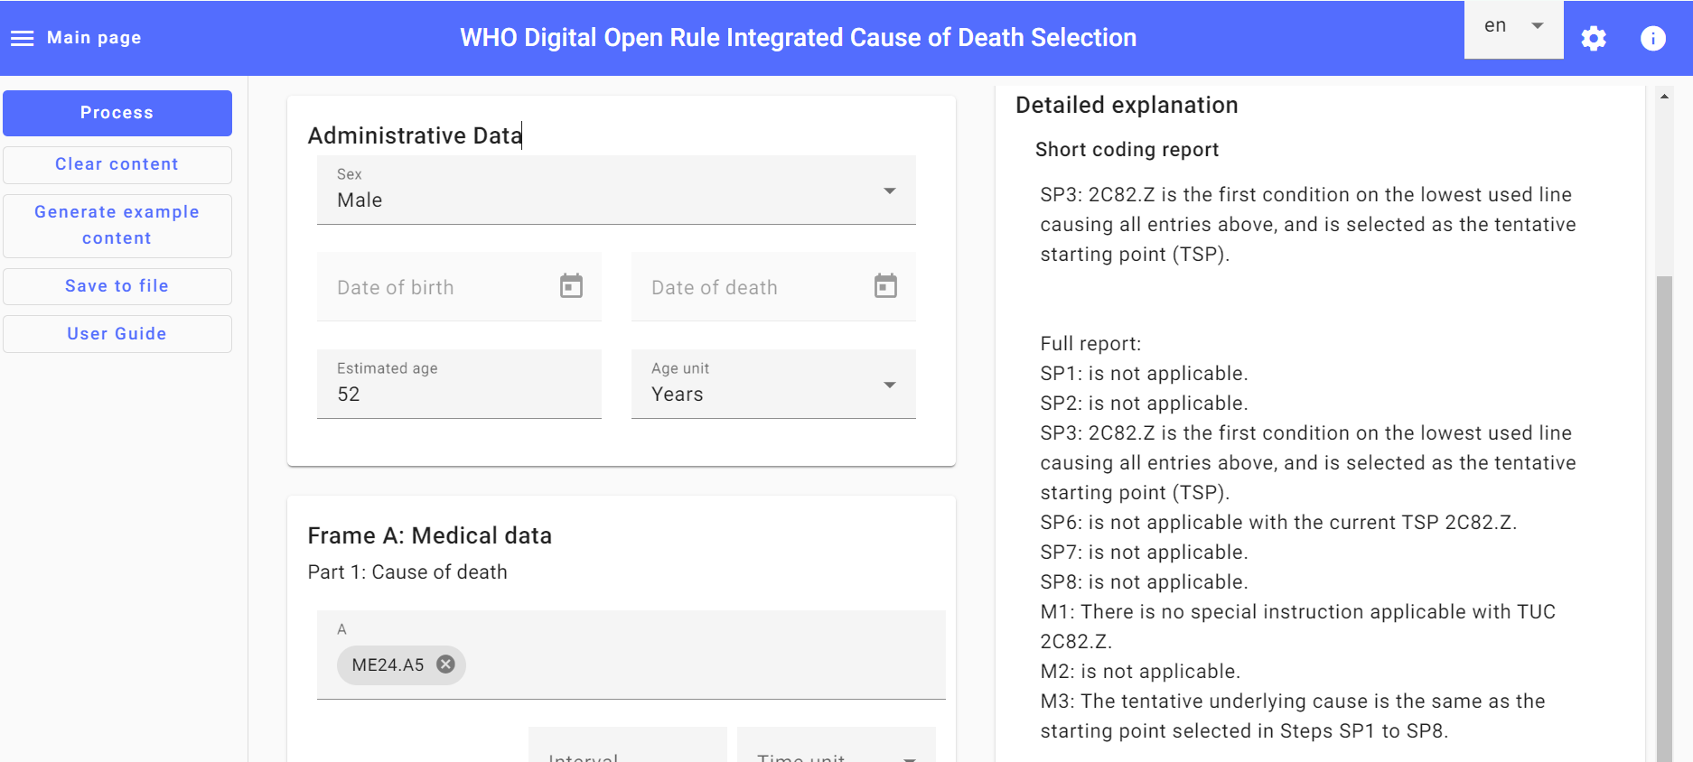
89

Slide 90
DORIS Desktop software
لینک دانلود DorisDesktop_1.0.0.0_x64.msix
نسخه دسکتاپ DORIS یک راه‌حل نرم‌افزاری است که برای پردازش دسته‌ای کارآمد گواهی‌های مرگ طراحی شده است. این نرم‌افزار تحلیل حجم زیادی از داده‌ها را تسهیل می‌کند و هم تشخیص‌های کدگذاری‌شده و هم تشخیص‌های متنی را پشتیبانی می‌کند. طراحی این نرم‌افزار بر سهولت استفاده تأکید دارد و امکان وارد کردن گواهی‌ها را در قالب‌های متنوعی مانند e-MCCD استاندارد در JSON، Excel و CSV فراهم می‌کند.
90

Slide 91
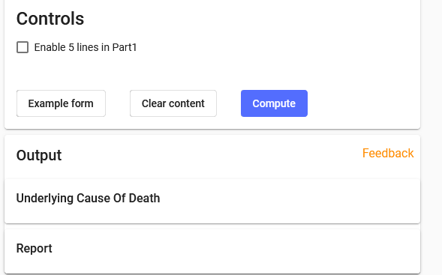
پاسخ مثال 1
بعد از کدگذاری وارد نسخه تحت وب شده و اطلاعات گواهی فوت را وارد کرده و سپس گزینه process را می زنیم. در قسمت Report خروجی را به ما نمایش می دهد.
کدهای مربوط به وضعیت های ثبت شده در بخش اول گواهی فوت الف-8B20 ب- BA00.Z
کدهای مربوط به وضعیت های ثبت شده در بخش دوم گواهی فوت 5A14 , GB6Z
91

Slide 92
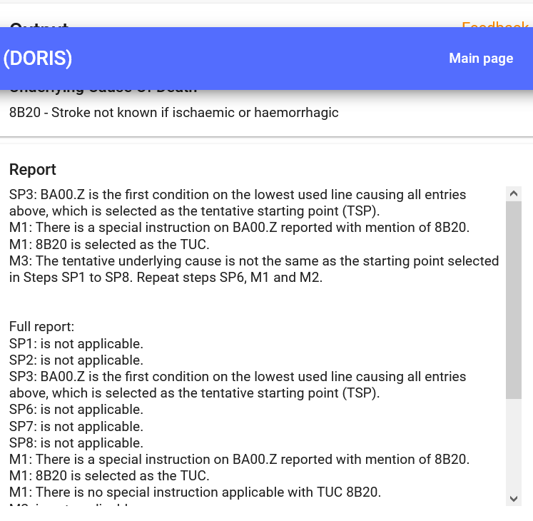
خروجی
92

Slide 93
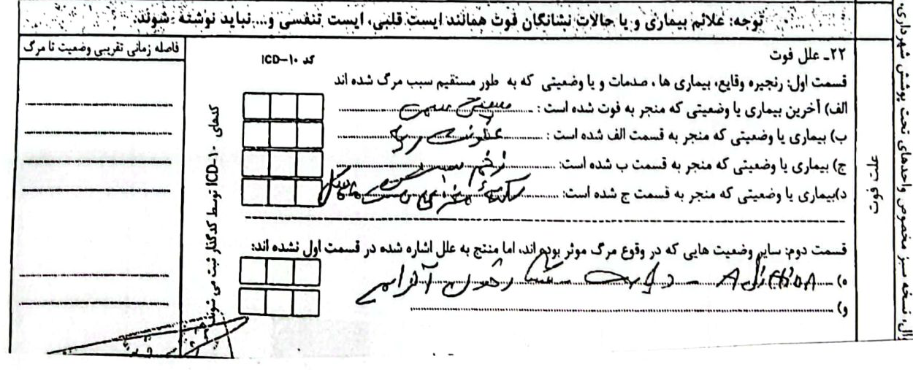
مثال 2
93

Slide 94
پاسخ مثال 2
کدهای مربوط به وضعیت های ثبت شده در بخش اول گواهی فوت الف -MA15.0 ب- CA4Z ج-EH90.Z د- 8B25.4
کدهای مربوط به وضعیت های ثبت شده در بخش دوم گواهی فوت 5A14, 6C43.2 , BA00.Z, 8A20
94

Slide 95
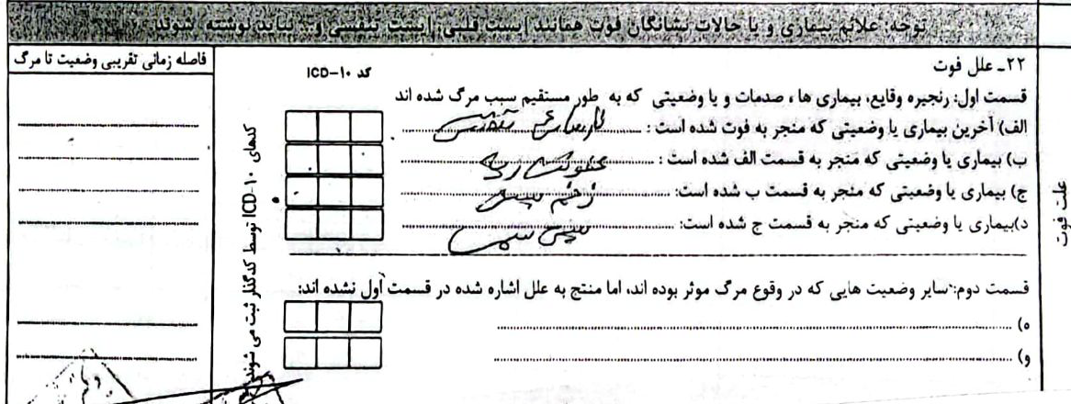
مثال3
95

Slide 96
نکته در مورد مثال 3
در مثال 3 مشخص است که وضعیت ها توسط پزشک به درستی در گواهی فوت ثبت نشده است، و سپتی سمی در اخرین خط گواهی فوت ثبت شده است. لذا در این موارد باید دقت شود که در صورت اشتباه بودن ترتیب علل ثبت شده در گواهی فوت، در زمان وارد کردن کدها در نرم افزار DORIS اصلاحات مربوطه انجام شود و ترتیب درست کدها وارد شود.
96

Slide 97
معرفی ICD-API
97

Slide 98
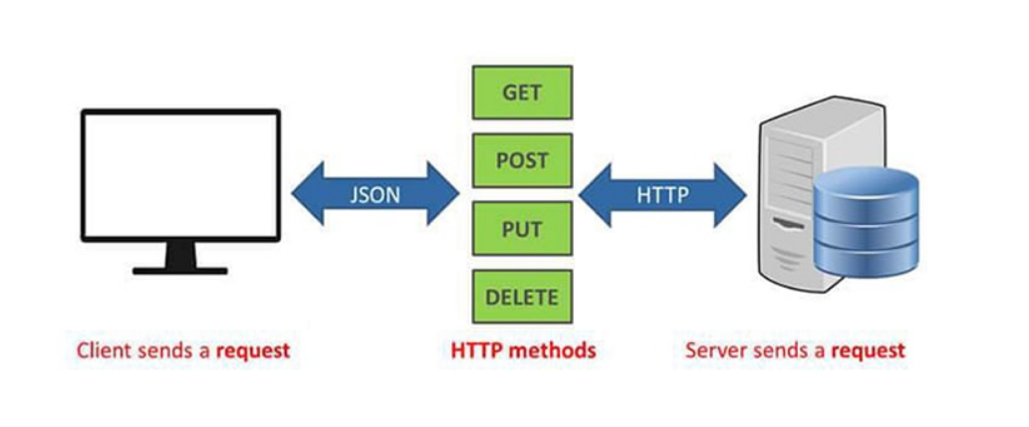
کاربرد ICD-API
API: Application Programming Interface
ICD-11 از پروتکل Representational State Transfer) )Rest API برای ایجاد امکان دسترسی سایر نرم افزار ها به سرور ICD-11 استفاده می کند.
98

Slide 99
99

Slide 100
ICD-11 Uniform Resource Identifiers (URI)
Foundation URI : http://id.who.int/icd/entity/1951394984
650534447 -------- 2A00.00 Glioblastoma of brain
1630407678 ------- 02 Neoplasms
1719389232 ------ 2A00 Primary neoplasms of brain
1663264387 ------- XS0T Moderate
1951394984 ----- VD20 Washing oneself [WHODAS]
100

Slide 101
Thanks!
101

